Slide 1
QUẢN LÝ DỰ ÁN PHẦN MỀM
Bài 10: Tích hợp và kiểm thử
Principle of Project Management Fall 2008

Slide 2
Nội dung bài học
Đảm bảo chất lượng phần mềm
Tích hợp
Lập kế hoạch kiểm thử
Các loại kiểm thử
Đơn vị đo cho kiểm thử
Các công cụ kiểm thử
Principle of Project Management Fall 2008
Notes:
No lab today
More lab in later term

Slide 3
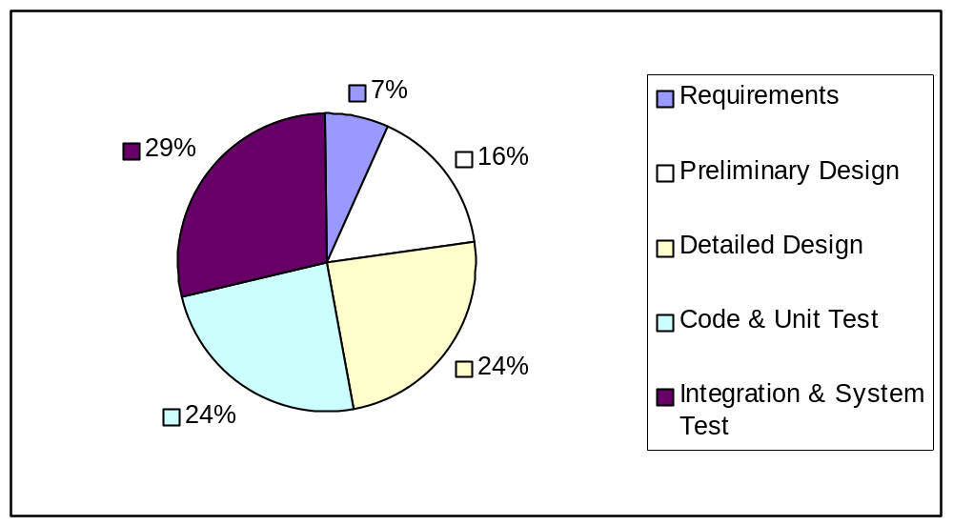
Các chi phí phát triển dự án
Principle of Project Management Fall 2008

Slide 4
Tích hợp và kiểm thử
Phát triển/Tích hợp/Kiểm thử
    Nơi chung nhất cho sự chồng chéo lịch thực hiện và các hoạt động
Đôi khi coi Tích hợp/Kiểm thử là cùng một quá trình
Tổng hợp dần dần các tính năng
Đội đảm bảo chất lượng dự án làm việc song song với đội phát triển dự án
Principle of Project Management Fall 2008

Slide 5
Các cách tiếp cận cho tích hợp
Trên xuống
    Các hệ thống cơ bản hoặc điều hành được cài đặt trước tiên
    Được kết hợp vào hệ thống tế bào nhỏ nhất
Dưới lên
    Bắt đầu với các mođun và các hàm cần thiết lập
    Các đơn vị chương trình riêng biệt (sau khi được kiểm thử chức năng) được kết hợp vào các hệ thống con
    Các hệ thống con được kết hợp lại với nhau thành hệ thống tổng thể
Principle of Project Management Fall 2008

Slide 6
Tích hợp
Ai thực hiện kiểm thử tích hợp?
  Có thể là người phát triển hệ thống hoặc/và đội đảm bảo chất lượng
Điều phối Nhân viên và ngân sách khá căng thẳng
Các vấn đề:
    Căng thẳng
    Ngày bàn giao sản phẩm đang đến gần
    Các lỗi không mong đợi
    Các vấn đề về động cơ thúc đẩy
    Các xung đột về tính chấp nhận sản phẩm của người sử dụng
Principle of Project Management Fall 2008

Slide 7
Xác định và kiểm tra tính đúng đắn
V & V
Xác định tính đúng đắn của sản phẩm
  Chúng ta đang tạo ra đúng sản phẩm cần thiết?
Kiểm tra sự đúng đắn tính năng của sản phẩm
  Chúng ta đang xây dựng sản phẩm đúng?
  Kiểm thử
  Điều tra
  Phân tích tĩnh
Principle of Project Management Fall 2008

Slide 8
Đảm bảo chất lượng
QA hoặc SQA (Đảm bảo chất lượng phần mềm)
Đảm bảo tốt chất lượng xuất phát từ quá trình tốt
Khi nào SQA bắt đầu?
  Ngay trong quá trình tìm hiểu yêu cầu
Một chức năng của chuẩn CMM cấp 2
QA là cửa sổ nhòm vào dự án của bạn
Principle of Project Management Fall 2008

Slide 9
Các kế hoạch kiểm thử
Kế hoạch đảm bảo chất lượng phần mềm
  Nên hoàn thành bản kế hoạch này ở thời điểm gần cuối giai đoạn xác định yêu cầu
Xem ví dụ
  Thậm chí sử dụng chuẩn IEEE 730
Principle of Project Management Fall 2008

Slide 10
Quá trình đảm bảo chất lượng phần mềm
Các phần điển hình
  Mục đích
  Các tài liệu tham khảo tới
  Quản lý
  Tài liệu
  Các chuẩn, thực tế, quy định chuẩn, đơn vị đo
    Đo đạc chất lượng
    Thực tập kiểm thử
Principle of Project Management Fall 2008

Slide 11
Quá trình đảm bảo chất lượng phần mềm
Các phần điển hình (tiếp theo)
  Xem xét và kiểm tra
    Các quá trình và công việc xem xét lại cụ thể là
      Xem xét lại tài liệu yêu cầu
      Xem xét lại kế hoạch kiểm thử
      Xem xét lại mã nguồn
      Xem xét lại khi kết thúc dự án
  Quản lý rủi ro
    gắn việc đảm bảo chất lượng với kế hoạch quản lý rủi ro
  Báo cáo các trục trặc và hành động sửa đúng
  Các công cụ, kỹ thuật, phương pháp luận
  Thu thập các bản ghi và dự đoán
Principle of Project Management Fall 2008

Slide 12
Chất lượng phần mềm
Tính lần vết được (Traceability)
    Khả năng dò tìm các mối quan hệ giữa cac sant phẩm công việc
    Ví dụ: các yêu cầu/thiết kế/trường hợp kiểm thử tốt thế nào
Xem xét lại dự án chính thức
    Được thực hiện tại thời điểm kết thúc mỗi giai đoạn
    bản yêu cầu dự án....
Principle of Project Management Fall 2008

Slide 13
Kiểm thử
Chạy thử chương trình với những đầu vào xác định trước
So sánh các kết quả thực tế với kết quả mong đợi
Kiểm thử là một dạng của lấy mẫu
Không thể chứng minh là không xuất hiện lỗi
Tất cả các phần mềm đều có lỗi
Kiểm thử không phải là quá trình gỡ rối chương trình
Principle of Project Management Fall 2008

Slide 14
Các trường hợp kiểm thử
Yếu tố quan trọng của một kế hoạch kiểm thử
Có thể bao gồm các đoạn mã, dữ liệu, bảng liệt kê các việc
Có thể chiếu tới một ma trận quản lý tất cả các yêu cầu (Requirements Coverage Matrix)
    Một công cụ dò tìm vết
Principle of Project Management Fall 2008

Slide 15
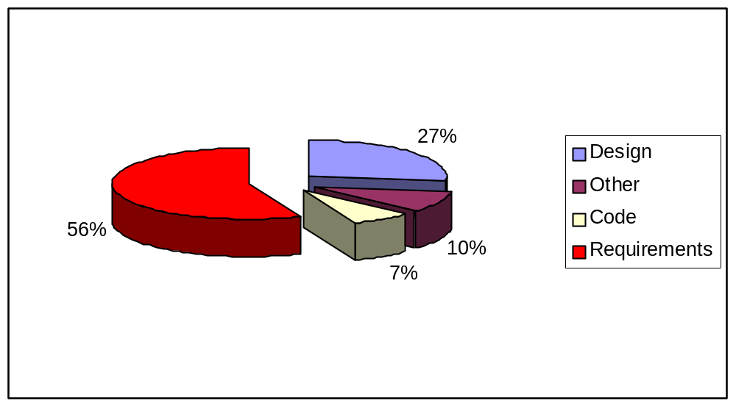
Nguồn gốc gây lỗi
Principle of Project Management Fall 2008

Slide 16
Luồng kiểm thử dự án
Kiểm thử đơn vị chức năng
Kiểm thử tích hợp
Kiểm thử hệ thống
Kiểm thử sự chấp nhận của người dùng
Principle of Project Management Fall 2008

Slide 17
Kiểm thử hộp đen
Kiểm thử chức năng
Chương trình là một "hộp đen"
  Không quan tâm tới nó làm việc như thế nào mà tới nó làm cái gì
  Tập trung vào đầu vào và đầu ra
Các trường hợp kiểm thử dựa trên bản phát biểu các yêu cầu của dự án
Principle of Project Management Fall 2008

Slide 18
Kiểm thử hộp trắng
Chứa cấu trúc của chương trình
Bao gồm
  Các lệnh được thực hiện
  Các luồng đường đi dựa trên mã nguồn
Principle of Project Management Fall 2008

Slide 19
Kiểm thử đơn vị chức năng
hay còn gọi kiểm thử mođun
Một loại của kiểm thử hộp trắng
  Đôi khi được coi như hộp đen
Ai thực hiện kiểm thử đơn vị chức năng?
    Những người phát triển hệ thống
    Việc kiểm thử đơn vị chức năng được viết bằng mã nguồn
      Cùng ngôn ngữ với các hàm chức năng
      Còn được gọi là "công cụ chỉ dẫn kiểm thử" (Test drivers)
Khi nào thực hiện kiểm thử chức năng?
    cùng trong quá trình phát triển hệ thống
    Khi từng mođun riêng biệt được hoàn thành
Principle of Project Management Fall 2008

Slide 20
Kiểm thử đơn vị chức năng
Các kiểm thử có thể được gộp nhóm với nhau
  Bộ kiểm thử
JUnit
    Là một phần trong phương pháp XP
    Lập trình kiểm tra trước
Principle of Project Management Fall 2008

Slide 21
Kiểm thử tích hợp
Kiểm thử giao diện giữa các thành phần cấu thành hệ thống
Bước đầu tiên sau kiểm thử đơn vị chức năng
Các cấu thành có thể làm việc một mình nhưng có thể không chạy được đúng khi được ghép lại với nhau
Lỗi có thể tồn tại trong một mođun nhưng lại thể hiện ở một môđun khác
Các kiểm thử loại hộp đen
Principle of Project Management Fall 2008

Slide 22
Kiểm thử hệ thống
Kiểm thử toàn bộ hệ thống
Một loại kiểm thử hộp đen
Principle of Project Management Fall 2008

Slide 23
Kiểm thử sự chấp nhận của người dùng
Mốc cuối cùng trong quá trình kiểm thử
Khách hàng cuối cùng kiểm tra và ký nhận
Đôi khi mượn những người nào đó thực hiện kiểm thử bản beta
Khách hàng chỉ hài lòng khi thoả mãn yêu cầu của họ
Dựa trên "tiêu chí chập nhận"
  Các điều kiện mà phần mềm đáp ứng được để khách hàng chấp nhận hệ thống
  Điển hình được xác định trước khi hợp đồng được ký
  Sử dụng các điều kiện có thể đo lường được, định lượng được
Principle of Project Management Fall 2008

Slide 24
Kiểm thử nhanh
  Chạy lại việc kiểm thử ngay sau khi sửa lỗi hoặc thực hiện những thay đổi đối với phần mềm hoặc môi trường
  Ví dụ: QA tìm thấy lỗi, lập trình viên sửa lỗi, QA chạy kiểm thử nhanh để kiểm tra
  Các công cụ tự động rất hữu ích trong việc này
Principle of Project Management Fall 2008

Slide 25
Kiểm thử tính tương thích
  Kiểm thử trên các môi trường hệ thống nền khác
    Ví dụ: Kiểm thử đối với nhiều trình duyệt khác nhau
    Nó có hoạt động đúng với Netscape/IE, Windows/Mac
Principle of Project Management Fall 2008

Slide 26
Các mốc kiểm thử bên ngoài
bản đầu tiên Alpha, bản thứ hai Beta
Kiểm thử bởi người dùng ngoài tổ chức
    Thường được thực hiện bởi các người sử dụng cuối
Phiên bản Alpha
    Được đưa cho một số người sử dụng rất hạn chế
    Sản phẩm chưa hoàn thiện các tính năng
Trong giai đoạn sau của quá trình kiểm thử
Phiên bản Beta
    Kiểm thử và đánh giá của khách hàng
    Các tính năng quan trọng nhất
    Tốt nhất là sau khi phần mềm đã chạy ổn định
Principle of Project Management Fall 2008

Slide 27
Các mốc kiểm thử bên ngoài
Giá trị của kiểm thử bản beta
    Kiểm thử trong thế giới thực
    Nhận một bản đánh giá phần mềm
    Quảng cáo bán hàng
    Tăng cường nhân viên của bạn
Đừng cân nhắc các đặc tính dựa trên phiên bản đó
    Quá muộn!
Các nhân viên kiểm thử bản Beta phải được thuê từ bên ngoài
    Từ: nhóm sẵn có, nhóm quảng cáo sản phẩm, hỗ trợ kỹ thuật,
Đòi hỏi một vai trò "quản lý phiên bản beta"
Tất cả công việc đó được xếp lịch bởi giám đốc dự án
Principle of Project Management Fall 2008

Slide 28
Các mốc kiểm thử bên ngoài
Phiên bản có thể phân phối (Release candidate)
    Được chuyển tới nơi phân phối nếu kiểm thử thành công
Phân phối tới kho (RTM)
    Sản phẩm được chính thức chuyển đến kho phân phối
Đạt tới trạng thái ổn định trước mỗi mốc kiểm thử này
    Đội dự án tập trung vào chất lượng, tích hợp và tính ổn định
Principle of Project Management Fall 2008

Slide 29
Các chương trình con kiểm thử
Hai nghĩa
1. Một bộ gồm các hướng dẫn từng bước một để chỉ dẫn nhân viên kiểm thử thực hiện công việc
  Danh sách các hành động và các kết quả mong đợi
2. Một chương trình nhỏ dùng cho việc kiểm thử tự động
Principle of Project Management Fall 2008

Slide 30
Kiểm thử tĩnh
Kiểm tra xem xét lại
    Hầu hết các chi tiết tỉ mỉ có thể cần xem lại
    Bản đề xuất, hợp đồng, lịch thực hiện, bản yêu cầu, mã nguồn, mô hình dữ liệu, các kế hoạch kiểm thử
  Kiểm tra theo cặp
    kiểm tra có phương pháp các sản phẩm phần mềm theo cặp để tìm lỗi và những thay đổi cần thiết
    Mục đích: loại bỏ lỗi sớm và hiệu quả
    Lập kế hoạch bởi giám đốc dự án, thực hiện trong các buổi họp và được ghi lại bằng tài liệu
    Hoạt động theo chuẩn CMM cấp 3
Principle of Project Management Fall 2008

Slide 31
Kiểm thử tự động
Các nhân viên kiểm thử = không hiệu quả
Ưu điểm
    Giảm tổng chi phí cho kiểm thử
    Các công cụ có thể chạy vắng mặt nhân viên
    Công cụ chạy các bộ kiểm thử nhanh hơn con người
    Tốt cho các loại kiểm thử nhanh và tương thích
    Các kiểm thử tạo một sự tổng hợp tri thức
    Có thể giảm số lượng cán bộ đảm bảo chất lượng
Nhược điểm
    Không phải mọi cái đều có thể tự động được
    Đường cong học hoặc tri thức trong các công cụ
    Chi phí cho các công cụ cuối cao $5-80K
Principle of Project Management Fall 2008

Slide 32
Các công cụ kiểm thử
Nhận dữ liệu và chạy lại
Phân tích sự bao phủ
Kiểm thử năng suất
Quản lý các trường hợp kiểm thử
Principle of Project Management Fall 2008

Slide 33
Kiểm thử khả năng tải và chịu tải
Đẩy hệ thống vào trạng thái chịu tải trên mức giới hạn
Thường thực hiện bằng kiểm thử tự động
    Bởi đội đảm bảo chất lượng dự án
    Gần thời gian cuối của giai đoạn kiểm thử chức năng
Có thể chỉ ra
  Các vấn đề chức năng còn ẩn giấu
  Công suất lớn nhất của hệ thống
  Dữ liệu không chấp nhận được hoặc thiếu dịch vụ
  Xác định liệu yêu cầu về năng suất đã thoả mãn chưa
    Nhớ rằng, đây là những yêu cầu phi chức năng
Principle of Project Management Fall 2008

Slide 34
Kiểm thử khả năng tải và chịu tải
Các đơn vị đo lường
  Thời gian đáp ứng nhỏ nhất chấp nhận được
  Số lượng người dùng đồng thời nhỏ nhất chấp nhận được
  Thời gian chết nhỏ nhất chấp nhận được
Các nhà cung cấp thứ cấp: cuối mức độ cao
      Segue
      Mercury
      Empirix
Principle of Project Management Fall 2008

Slide 35
Các đơn vị đo năng suất
Xấu | Tốt
Phải hỗ trợ được 500 người dùng | Phải hỗ trợ được 500 người dùng đồng thời
Thời gian đáp ứng là 10 giây | Trung bình/lớn nhất/90% thời gian đáp ứng là X giây
Phải xử lý được 1 triệu lần đọc trong một ngày | Phải xử lý được tải lớn nhất là 28 trang trong một giây
Source: Athens Consulting Group
Principle of Project Management Fall 2008

Slide 36
Kiểm thử khác
Kiểm thử việc cài đặt
  Rất quan trọng nếu không phải hệ thống trang Web
  Có thể dẫn đến chi phí hỗ trợ cao và sự không hài lòng của khách hàng
Kiểm thử việc sử dụng
  Xác định lại sự hài lòng của người dùng
    Tính định hướng
    Tính thân thiện người dùng
    Khả năng hoàn thành các nhiệm vụ chính
Principle of Project Management Fall 2008

Slide 37
Những thủ thuật
Phân tích Pareto
  Luật 80-20
    80% lỗi từ 20% mã nguồn
  Tìm ra các mođun có vấn đề
Lây nhiễm giữa các pha
  Kiểm thử cuối mỗi pha
  Ngăn chặn các vấn đề lây lan từ pha này sang pha kia
Burn-in
  Cho phép các hệ thống chạy trong khoảng thời gian dài hơn
  Nhiều kiểu kiểm thử chịu tải
Principle of Project Management Fall 2008

Slide 38
Những lưu ý
“Code Freeze”
  Khi lập trình viên ngững viết mã nguồn mới và chỉ thực hiện sửa chữa các lỗi
  Xảy ra tại một thời điểm thay đổi trong quá trình tích hợp/kiểm thử
Tỉ lệ nhân viên kiểm thử/nhân viên viết mã
  Phụ thuộc vào từng dự án
  Thường là 1:3 hoặc 1:4
  Kích cỡ nhân viên tăng: cần quản lý QA và/hoặc trưởng nhóm QA sớm
Principle of Project Management Fall 2008

Slide 39
Ngừng kiểm thử
Khi nào bạn ngừng?
Hiếm khi tất cả các lỗi được sửa đến khi phân phối sản phẩm
Tập trung vào tất cả những lỗi quan trọng. mức độ ca và trung bình
Thường xảy ra khi thời gian đã hết
Ký nhận bàn giao cuối cùng
    Bởi: khách hàng, nhân viên kỹ thuật, quản lý sản phẩm
Principle of Project Management Fall 2008

Slide 40
Các đơn vị kiểm thử
Tải: thời gian đáp ứng lớn nhất chấp nhận được, số người dùng đồng thời nhỏ nhất
Thảm hoạ: thời gian hệ thống ngừng hoạt động lớn nhất cho phép
Tính tương thích: số lượng nhỏ nhất/lớn nhất trình duyệt và hệ điều hành hỗ trợ được
Tính khả dụng: tỉ lệ thông qua nhỏ nhất từ các nhóm ngươig quan tâm
Tính chức năng: bao gồm các yêu cầu, 100% thành công khi kiểm thử tự động các bộ sản phẩm
Principle of Project Management Fall 2008

Slide 41
Đơn vị đo lỗi
Rất quan trọng đối với giám đốc dự án
Số lượng lỗi nguy hiểm
  Được phân hạng bởi sự nguy hiểm
    Rất nguy hiểm, nguy hiểm mức độ cao, trung bình, thấp
Mở và đóng
Principle of Project Management Fall 2008

Slide 42
Theo dõi lỗi
Có công cụ làm việc này cho bạn
  Bugzilla, TestTrack Pro, Rational ClearCase
  Một vài công cụ tốt miễn phí hoặc phí thấp
Đảm bảo tất cả các thành viên cần thiết của đội có thể truy nhập được (có nghĩa là gần hết toàn bộ)
Có các buổi hop xem xét lại lỗi thường xuyên
  có thể là hàng tuần ngay từ lúc bắt đầu kiểm thử, hàng ngày với giai đoạn tích hợp
Ai có thể nhập thông tin các lỗi vào hệ thống theo dõi?
  Nhiều người: nhân viên QA, lập trình viên, người phân tích, quảnlý, người dùng, giám đốc dự án
Principle of Project Management Fall 2008

Slide 43
Theo dõi lỗi
Các trường
  Trạng thái: mở, đóng, chờ
  Ngày tạo ra, cập nhật, đóng
  Mô tả vấn đề
  Số hiệu phiên bản phân phối
  Người nhập vào
  Thứ tự ưu tiên: thấp, trung bình, cao, rất cao
  Nhận xét: bởi QA, lập trình viên, và thành viên khác
Principle of Project Management Fall 2008

Slide 44
Đơn vị đo lỗi
Tỉ lệ mở
  Bao nhiêu lỗi mới sinh ra trong một khoảng thời gian
Tỉ lệ đóng
  Bao nhiêu được đóng trong cùng khoảng thời gian đó
  Ví dụ: 10 lỗi/ngày
Tỉ lệ thay đổi
  Số lần cùng một vấn đề được cập nhật
Đếm số sửa chữa sai
  Những sửa lỗi mà không thực sự sửa được (vẫn mở)
  Một đơn vị đo sự dao động trong dự án
Principle of Project Management Fall 2008

Slide 45
Tỉ lệ lỗi
Nghiên cứu với Microsoft
  10-20/KLOC trong quá trình kiểm thử
  0.5/KLOC sau khi đưa ra phiên bản
Principle of Project Management Fall 2008

Slide 46
Môi trường kiểm thử
Bạn cần kiểm thử ở đâu đó. Nơi nào?
Thường phân ra môi trường phần cứng và môi trường mạng
Principle of Project Management Fall 2008

Slide 47
Môi trường phần cứng
Phát triển
QA
Staging
Sản phẩm
Principle of Project Management Fall 2008

Slide 48
Môi trường phần cứng
Môi trường điển hình
  Phát triển
    Nơi các lập trình viên làm việc
    Các kiểm thử đơn vị chức năng thực hiện ở đây
  Kiểm thử
    Cho tích hợp, hệ thống và kiểm thử nhanh
  Stage
    Cho burn-in và kiểm thử tải
  Sản phẩm
    Môi trường triển khai cuối cùng
Principle of Project Management Fall 2008

Slide 49
Các vai trò QA
Quản lý QA
    Thuê đội QA; tạo kế hoạch kiểm thưt; lựa chọn các công cụ, quản lý đội
    Lương: $50-80K/năm, $50-100/giờ
Nhân viên kiểm thử/kỹ sư kiểm thử
    Thực hiện kiểm thử chức năng; viết các chương trình tự động kiểm thử
    Lương: $35-70K/năm, $40-100/giờ
Quản trị hệ thống
    Hỗ trợ chức năng QA nhưng không phải là thành viên của đội QA chính thức
Soạn bản sao chép/Viêt tài liệu
    Hỗ trợ QA; cũng không nằm trong đội chính thức
Principle of Project Management Fall 2008

Slide 50
Câu hỏi?
Principle of Project Management Fall 2008

